Slide 1
hjemmesidekurs
del 1
Hvordan lage din egen hjemmeside!

Slide 2
Kort intro
Språket som hovedsakelig brukes til å lage nettsider heter HTML, det står for hypertext markup language. Men ikke vær redd, det trenger du IKKE huske. Koden til en nettside ligger i et enkelt tekstdokument og blir gjort om til det du ser i nettleseren. I tillegg kommer bilder og et dokument som beskriver hvordan nettsiden skal se ut. Det skal vi se på senere.

Slide 3
Din første nettside!
Lag en mappe som du kaller “hjemmeside” (uten anførselstegn) på et sted du husker og åpne Notepad (TextEdit på Mac*). I Notepad skriver du “Hei verden!” (uten anførselstegn) og lagrer som “index.html” (uten anførselstegn) i mappa “hjemmeside”.
Husk å ta bort .txt. Filen skal bare hete index.html
*(Si ifra om du bruker Mac, så skal jeg hjelpe deg. Det er bittelitt som er annerledes)

Slide 4
Din første nettside!
Åpne mappa “hjemmeside” der skal filen “index.html” ligge. Den har sannsynligvis ikonet til nettleseren du bruker. Dobbeltklikk på index.html

Slide 5
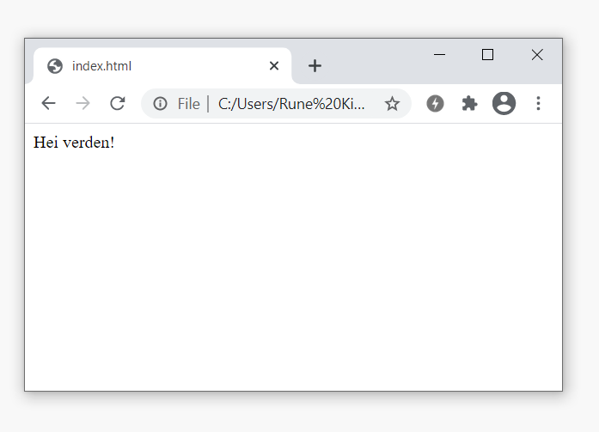
Din første nettside!
Ser nettsiden omtrent sånn ut? Gratulerer!

Slide 6
Din første nettside!
Så kan du åpne Notepad igjen med samme dokument, visk ut innholdet og skriv “<b>Hei verden!</b>” (uten anførselstegn) og lagre.

Slide 7
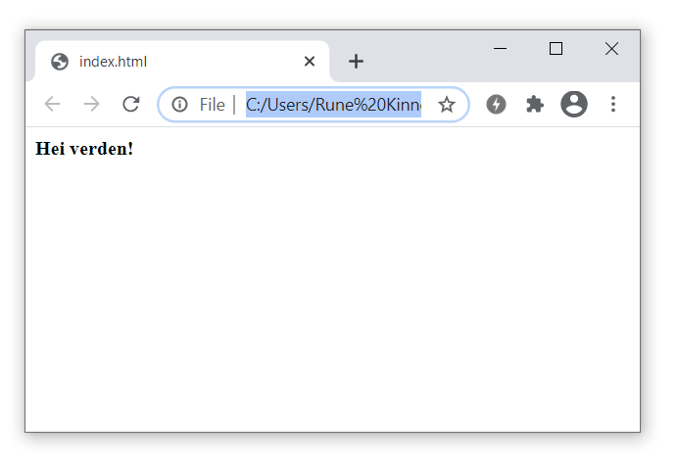
Din første nettside!
Ser nettsiden omtrent sånn ut? Det er fordi du har brukt bold-taggen!

Slide 8
Din første nettside!
Taggene er byggeklossene i en nettside. Bold-taggen består av start-taggen “<b>” og slutt-taggen “</b>”. Alt du skriver i mellom kommer på nettsiden i fet/bold skrift.
Det skal vi lære mer om i neste del av kurset!

